Slide 1

第九章
缩合聚合工艺

Slide 2
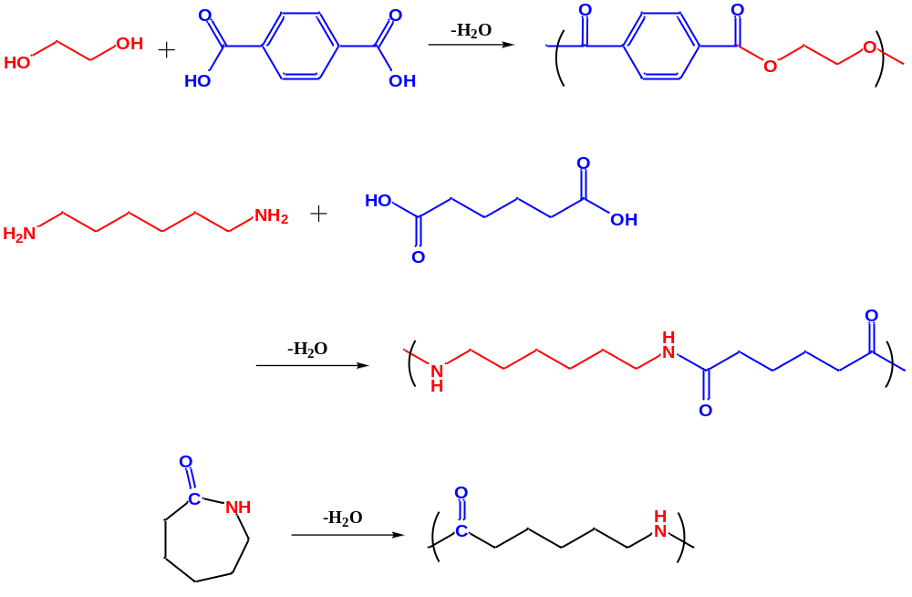
概述
多官能团单体，脱除小分子

Slide 3

概述
点击添加文本
线型逐步聚合反应为逐步进行的平衡反应
缩聚物由二聚物、三聚物……逐步进展为高聚物。
必须使单体转化率接近于100％，可获得高分子量线型缩聚物
反应后期，随着转化率的提高反应速度明显变慢，须加入催化剂
点击添加文本
点击添加文本
点击添加文本

Slide 4



概述
原料配比将明显影响产品分子量
以双官能团单体为例
点击添加文本
点击添加文本
等摩尔
点击添加文本
点击添加文本
非等摩尔

Slide 5
概述
等摩尔比时：
理论上：可以得到分子量无限大的产品；
事实上：反应不会进行完全；
原因
由于微量杂质的存在，称量的精确性问题，在反应过程中可能少量官能团受热分解，以及反应过程可能部分单体挥发逸出等因素，都会使两者配比发生变化；从经济上考虑，不可能过分延长反应时间；
点击添加文本
点击添加文本
点击添加文本
工业生产中所得产品分子量是有限的，而且要人为地在生产技术上予以控制。
点击添加文本

Slide 6
概述
缩聚物端基的活性基团将影响成型时的熔融粘度
点击添加文本
以双官能团单体为例
点击添加文本
等摩尔
点击添加文本
点击添加文本
非等摩尔

Slide 7
概述
当两种单体的摩尔数相等时，理论上平均每一大分子两端各存在一个可以互相发生缩合反应的活性基团。
点击添加文本
进行塑料成型加工时或熔融纺丝时（高温和高压），两种活性基团之间可能进一步发生缩合反应，从而使缩聚物分子量成倍提高
点击添加文本
点击添加文本
粘度稳定剂：
与端基中的一个活性基团发生化学反应
粘度得到控制；
分子量得到控制；
点击添加文本
熔体的粘度急剧增加，使成型过程难以顺利进行。

Slide 8
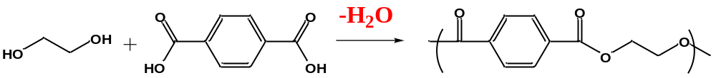
概述
点击添加文本
反应析出的小分子化合物必须及时脱除
工业生产中采用的方法：
薄膜蒸发；
溶剂共沸高温加热；
真空脱除；
通惰性气体带出；
点击添加文本
点击添加文本
点击添加文本

Slide 9
7.1 实施方法
熔融缩聚
点击添加文本
溶液缩聚
实施方法
点击添加文本
界面缩聚
点击添加文本
固相缩聚
点击添加文本

Slide 10
A.熔融缩聚
将单体、催化剂和相对分子质量调节剂等一起加入到反应釜中，加热熔融逐步形成高聚物的过程
优点
生产工艺比较简单
产品比较纯净，不需要后处理，可直接利用，省去了分离、溶剂回收等工序
设备利用率高，生产能力大
点击添加文本
点击添加文本
点击添加文本
点击添加文本

Slide 11
A.熔融缩聚
缺点
对单体纯度要求高，原料配比严格
需要高真空设备，设备的气密性要求非常高
整个反应过程中处在熔融状态，长时间受高温容易产生氧化、脱羧和脱胺等副反应，影响产品的色泽
制备耐热高聚物有困难（聚合物熔点高于300℃ 不适用）
点击添加文本
点击添加文本
点击添加文本
点击添加文本

Slide 12
B.溶液缩聚
将单体溶于适当的溶剂中进行缩聚合成聚合物的方法
优点
比较缓和平稳，不需要高真空系统
对单体纯度要求不严，对单体官能团的物质的量之比要求也不严格，但要求高反应活性的单体（温度40-100 ℃）
对制备耐热聚合物如聚砜、聚酰亚胺、聚苯并咪唑聚苯并噻唑和聚苯并咪唑吡咯烷酮等有独到之处
点击添加文本
点击添加文本
点击添加文本
点击添加文本

Slide 13
B.溶液缩聚
缺点
由于引入了溶剂，溶剂的回收、精制使工艺过程复杂化
设备利用率降低，生产成本增加
大部分溶剂有毒、易燃且污染环境
点击添加文本
点击添加文本
点击添加文本
点击添加文本

Slide 14
B.溶液缩聚
优点
比较缓和平稳，不需要高真空系统
对单体纯度要求不严，对单体官能团的物质的量之比要求也不严格，但要求高反应活性的单体
对制备耐热聚合物如聚砜、聚酰亚胺、聚苯并咪唑聚苯并噻唑和聚苯并咪唑吡咯烷酮等有独到之处
点击添加文本
点击添加文本
点击添加文本
点击添加文本

Slide 15
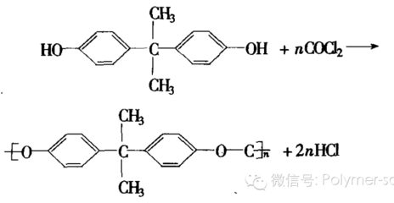
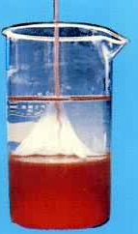
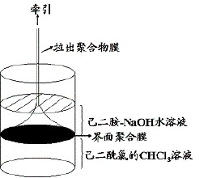
C.界面缩聚
将两种单体分别溶于两种互不相溶的溶剂中，制成两种单体的溶液，在两种单体溶液的界面处发生缩聚反应而形成高聚物的过程
点击添加文本
点击添加文本
点击添加文本
点击添加文本

Slide 16
C.界面缩聚
优点
比较缓和平稳，不需要高真空系统；
对单体纯度要求不严，对单体官能团的物质的量的要求也不严格，但要求高反应活性的单体；
对制备高相对分子质量的缩聚物有一定的优势；
点击添加文本
点击添加文本
点击添加文本
点击添加文本

Slide 17
C.界面缩聚
缺点
要消耗大量的溶剂，操作体积庞大，溶剂的回收、精制使工艺过程复杂化
设备利用率降低，生产成本增加
大部分溶剂有毒、易燃且污染环境
点击添加文本
点击添加文本
点击添加文本
点击添加文本

Slide 18
D.固相缩聚
单体或预聚体在固态条件下进行缩聚合成聚合物的方法。
温度：熔融温度以下，预聚体T_{g}以上，一般低于单体或预聚物熔点15-30 ℃
适用：
结晶性、熔点高、难溶单体；
熔融缩聚易产生支化等缺陷的聚合物；
预聚物聚合，以提高分子量
点击添加文本
点击添加文本
点击添加文本
点击添加文本

Slide 19
D.固相缩聚
优点
聚合物分子量，力学性能优异
反应温度低，聚合物不易分解
能耗低
无溶剂，绿色环保，回收简易
操作简单，间歇式和连续式反应器均可
点击添加文本
点击添加文本
点击添加文本
点击添加文本

Slide 20
D.固相缩聚
缺点
反应原料需充分混合，固体粒子粒径要足够小；
反应速率低；
产生的小分子化合物不易脱除；
点击添加文本
点击添加文本
点击添加文本
点击添加文本

Slide 21
熔融缩聚——1.反应体系组成
单体
催化剂
为了加快缩聚反应速率，在缩聚过程中有时要加入适当的催化剂，由于催化剂具有选择性，应根据缩聚反应的类型、反应条件等选择催化剂。
二元酸+二元醇，用质子酸或路易斯酸做催化剂
高温酯化，用醋酸钙、三氧化二锑、四烷氧基钛等碱性催化剂，以减少不适当的副反应
酯交换反应，则要用醋酸锰、醋酸钴等弱碱盐
合成聚酰胺，反应速率快，不需要加入催化剂
点击添加文本
点击添加文本
点击添加文本
点击添加文本

Slide 22
1.反应体系组成
分子量调节剂
用途不同对分子量要求也不同，需要加入一定量的一元酸来控制产品分子量
用量根据残存基体的活性来确定，活性越高应多加一元酸来稳定残存的端基，否则在以后熔融加工过程中，进一步反应造成黏度增加而难以成型，故分子量调节剂也是黏度稳定剂
热和光稳定剂
加工过程中受温度过高，需加入热稳定剂防止热分解，同时加入紫外线吸收剂防止光降解
点击添加文本
点击添加文本
点击添加文本
点击添加文本

Slide 23
1.反应体系组成
消光剂
TiO₂，用量：PET的0.5％
点击添加文本
目的
消除用此纤维织物后产生极光现象
点击添加文本
原理
点击添加文本
可使全反射光变为无规则的漫射光
点击添加文本

Slide 24
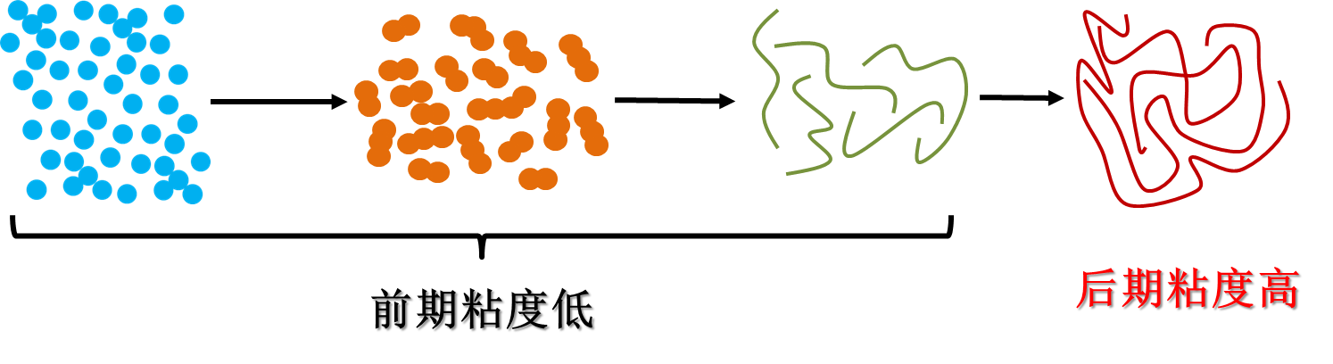
（2）熔融缩聚工艺处理
点击添加文本
点击添加文本
点击添加文本
反应前期黏度低、较多量小分子逸出
反应后期高黏度、小分子脱出困难
点击添加文本

Slide 25
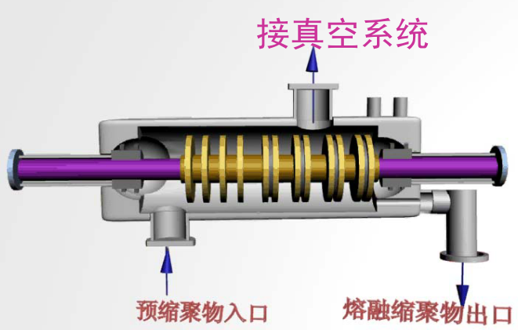
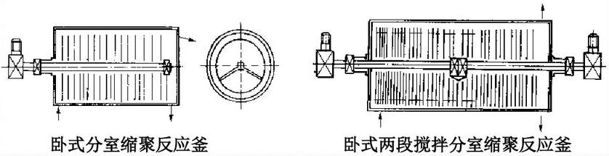
（2）熔融缩聚工艺处理
1 聚合过程：
采用2~3个缩聚釜进行串联—前缩聚、后缩聚
最后一个缩聚釜结构要求严格：使用卧式分室缩聚釜，内装多个圆环式搅拌器。
不仅能保证保持高真空，而且高黏度物料在缩聚釜中呈活塞式流动避免返混，不会造成局部死角。
点击添加文本
点击添加文本
点击添加文本
点击添加文本

Slide 26
（2）熔融缩聚工艺处理
2 用一元单体调节缩聚物的平均分子量
缩聚反应的转化率将产生重要影响，生产过程要求的产品平均分子量高低与缩聚物的用途有关。
通常用于生产合成纤维时缩聚树脂的分子量最低；
用来生产薄膜时则分子量较高，生产注塑、吹塑制品时要求分子量更高些。
点击添加文本
点击添加文本
点击添加文本
点击添加文本

Slide 27
（2）熔融缩聚工艺处理
熔融缩聚过程可以总结为三个阶段
反应：以单体之间、单体与低聚物之间的反应为主。
条件：可在较低温度、较低真空度下进行。
任务：防止单体挥发、分解等，保证功能基等摩尔比。
点击添加文本
初期阶段
点击添加文本
反应：低聚物间的反应为主，有降解、交换等副反应。
条件：高温、高真空。
任务：除去小分子，提高反应程度，从而提高分子量。
中期阶段
点击添加文本
反应：反应已达预期指标。
任务：及时终止反应，避免副反应，节能省时。
终止阶段
点击添加文本

Slide 28
（3）工艺特性
聚合过程:
熔融缩聚温度（200~300℃）较高，持续时间长，为避免高温氧化降解，需要在惰性气氛保护下进行反应，反应后期需在高真空条件下进行。
分离：
制得聚合物质量比较高，不需要洗涤及其它后处理过程。
设备：
对设备要求高，过程工艺参数指标高（高温、高压、高真空、长时间）
点击添加文本
点击添加文本
点击添加文本
点击添加文本

Slide 29
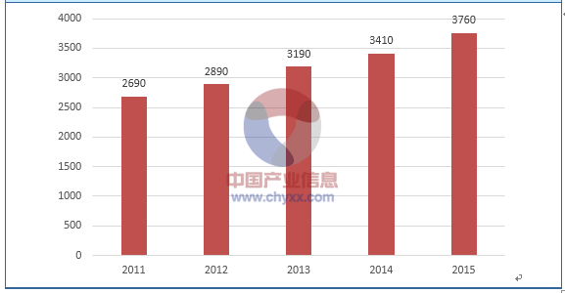
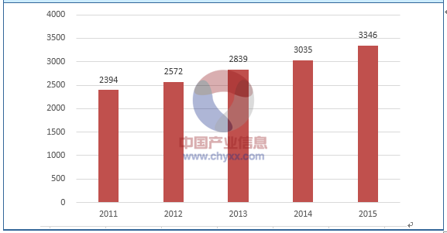
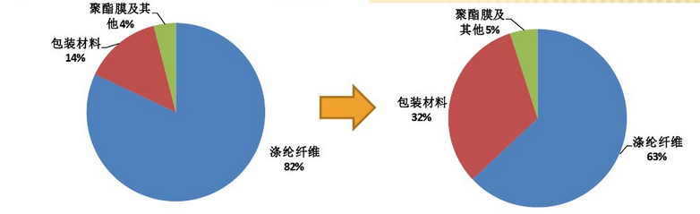
3. 熔融缩聚制备PET
2011-2015我国PET产量（万吨）
2011-2015我国PET消费量（万吨）

Slide 30
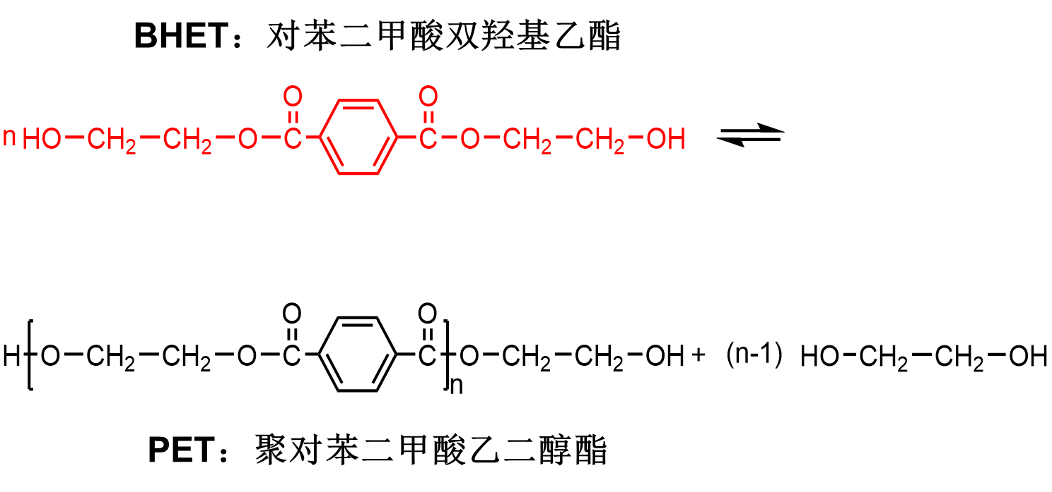
3. 熔融缩聚制备PET

Slide 31
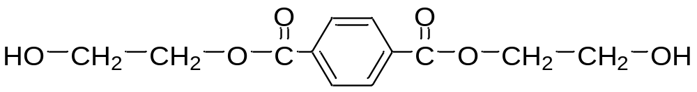
3. 聚酯树脂中间体合成
对苯二甲酸双羟乙酯
点击添加文本
酯交换法（DMT法）
点击添加文本
直接酯化法（TPA法）
缩聚
BHET
PET
点击添加文本
环氧乙烷法（EO法）
点击添加文本

Slide 32
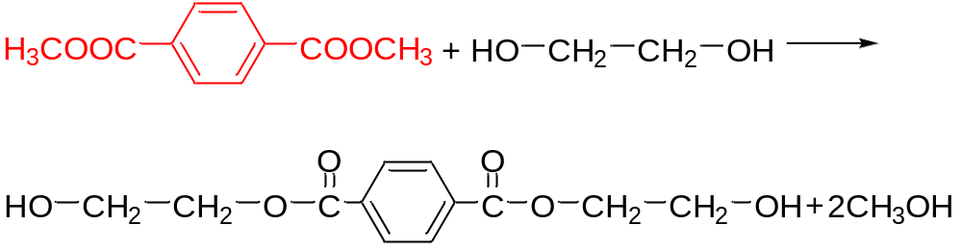
酯交换法
最早（1953年）实现工业的聚酯路线。
点击添加文本
点击添加文本
苯二甲酸二甲酯：乙二醇 = 1∶2.5（摩尔比）
催化剂：0.01~0.05%的醋酸锌、醋酸锰和醋酸钴等
溶解混合： 150~160 ℃
反应及脱除甲醇温度： 180~190 ℃；3~6 h；
除乙二醇及残留甲醇： 260~280 ℃；3~6 h；
点击添加文本
点击添加文本

Slide 33
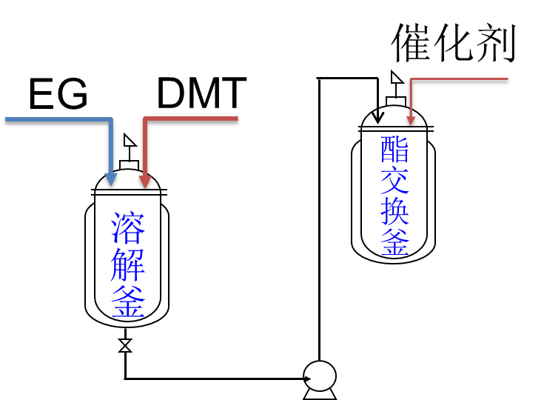
酯交换法
150~160℃
EG过量保证酯交换反应完全
点击添加文本
180~190℃
甲醇170℃蒸出，氮气保护；甲醇馏出量为85~95%，可以认为反应完毕，3~5h
点击添加文本
点击添加文本
点击添加文本
升高温度，3~6 h蒸出过量乙二醇及残留甲醇。当温度升高至260~280℃即为反应终点

Slide 34
酯交换法
缺点
☆ 需要制备对苯二甲酸二甲酯，消耗甲醇
☆ 生产流程长
☆ 成本高
这种方法工艺条件颇为成熟，DMT法合成PET也是目前最主要的生产方法，我国生产PET主要采用此法。
点击添加文本
点击添加文本
点击添加文本
点击添加文本

Slide 35
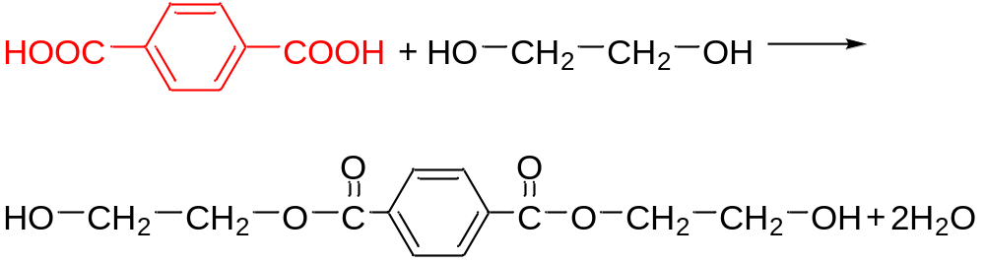
直接酯化法（TPA法）
对苯二甲酸（TPA）与乙二醇（EG）直接酯化生成对苯二甲酸二乙二醇酯（BHET）
点击添加文本
点击添加文本
点击添加文本
该路线对原料对苯二甲酸和乙二醇的纯度要求较高。
点击添加文本

Slide 36
直接酯化法（TPA法）
TPA为浆状物，高温易升华，反应速率慢且易产生醚化反应，酯化的关键问题在于：
解决浆状物的混合问题
提高反应速率，使其达到工业生产的要求
抑制醚化反应
点击添加文本
点击添加文本
点击添加文本
点击添加文本

Slide 37
直接酯化法（TPA法）
EG:TPA = 1.3~1.8:1
温度：220~250 ℃
压力：3~4 kg/cm²
催化剂：氧化铁、氢氧化钛
温度>275℃，可以不用催化剂
点击添加文本
点击添加文本
点击添加文本
点击添加文本

Slide 38
优点
☆ 工艺简单，节省原料
☆ 设备生产能力大
☆ 投资与成本降低
缺点
☆ TPA在乙二醇中的溶解性能不好，不易熔融
☆ 能够升华，高温时又易氧化着色
点击添加文本
点击添加文本
点击添加文本
点击添加文本

Slide 39
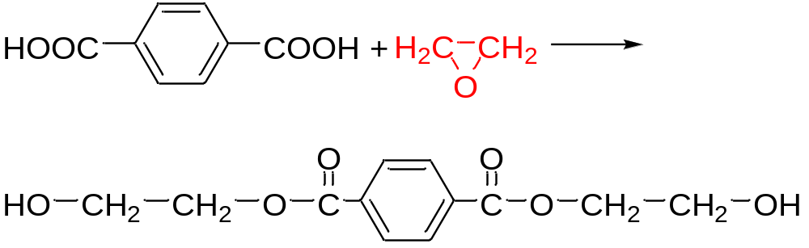
环氧乙烷（EO法）
该路线是1973年开始工业化生产的
点击添加文本
点击添加文本
是由环氧乙烷与TPA直接加成的BHET
无溶剂法是足够高的压力使EO液化并与悬浮其中的对苯二甲酸反应。
反应速率高，不易控制，对设备要求高
点击添加文本
点击添加文本

Slide 40
环氧乙烷（EO法）
优点
☆该反应在饱和低分子脂肪胺或季胺盐存在下，进行极为顺利，该路线省去由EO制取乙二醇这一步，因而成本低；
☆设备利用率高，辅助设备少等优点。
☆产物低聚物少，容易精制；
☆如果采用高纯度的对苯二甲酸和环氧乙烷进行反应，其产物可不经过精制就可以直接用于缩聚成聚酯。
点击添加文本
点击添加文本
点击添加文本
点击添加文本

Slide 41
环氧乙烷（EO法）
缺点
☆ 因EO易于开环生成聚醚，反应热大，EO容易热分解；
☆ EO在常温下为气体，对设备的气密性要求较高，运输及储存都比较困难；
☆ 水法、有机溶剂法和无溶剂法都有各自的不足
点击添加文本
点击添加文本
点击添加文本
点击添加文本

Slide 42
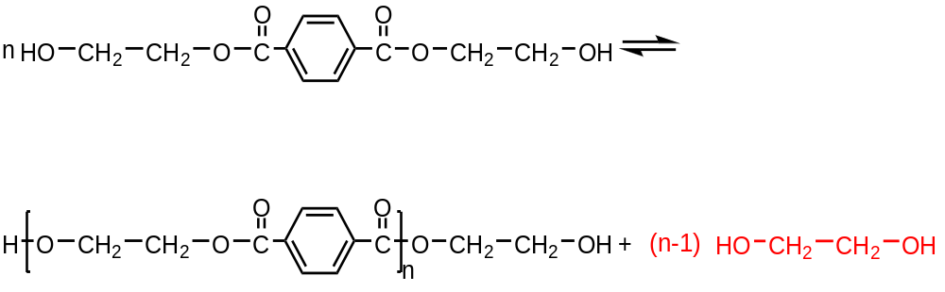
4.中间体缩聚
由BHET经缩聚反应合成PET时熔融缩聚法是目前广泛采用的方法。
点击添加文本
点击添加文本
点击添加文本
点击添加文本

Slide 43
4.中间体缩聚
由BHET经缩聚反应合成PET时熔融缩聚法是目前广泛采用的方法。
BHET熔融缩聚反应的平衡常数较小
点击添加文本
BHET缩聚反应 可逆平衡反应
点击添加文本
在工业生产中必须采用大型的抽真空设备使缩聚反应在高真空条件下进行。
平衡常数K较小
高真空
点击添加文本
为了获得高分子量PET，必须将体系中的EG尽量排除。
激烈搅拌
分段聚合
点击添加文本
升高温度

Slide 44
4.中间体缩聚
熔融缩聚反应的黏度、熔点变化大，温度较高，260～280℃之间（>290 PET易分解）
点击添加文本
PET的聚合度、熔点及熔体粘度间的关系
聚合度 | 5 | 20 | 110
熔点，℃ | 225～235 | 260 | 265
熔体粘度，Pa•s | 0.05（240℃） | 1.0（265℃） | 300（280 ℃）
点击添加文本
点击添加文本
在反应中为了使EG尽量扩散逸出，反应后期的温度必须在265℃以上。
点击添加文本

Slide 45
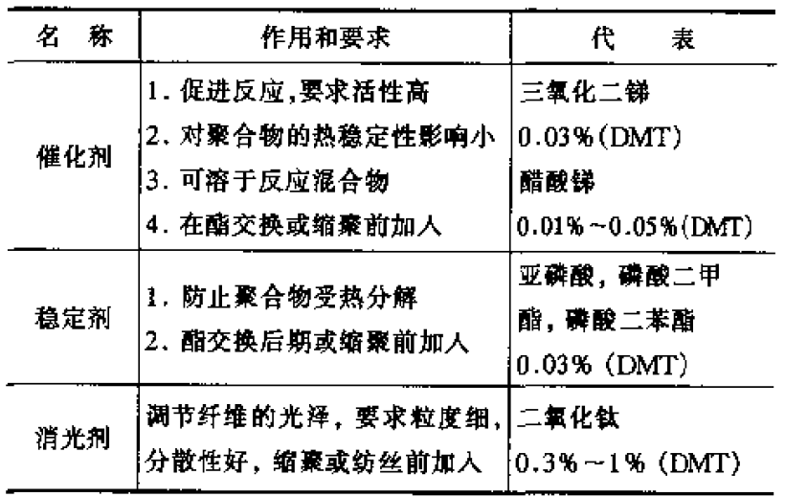
4.中间体缩聚
缩聚需要添加各种添加剂
点击添加文本
点击添加文本
点击添加文本
点击添加文本

Slide 46
2.熔融缩聚生产工艺
间歇法
PET聚合的操作方式
点击添加文本
连续法
从操作方式上看，聚对苯二甲酸乙二醇酯的两种主要生产路线都有间歇操作和连续操作之分。
相比较而言，直接酯化法聚酯连续法比间歇法的成本低20%；酯交换法聚酯连续比间歇的成本低10%。
点击添加文本
点击添加文本
点击添加文本

Slide 47
缩聚方式—连续缩聚
第一段除去酯化或酯交换反应产生的乙二醇
第二段低聚合度物料缩聚
设备可以用釜式、塔式、卧式，物料黏度小，要求物料充分接触，加入均匀，不堵塞，称之为预缩聚
第三段在高真空下进行缩聚
物料黏度大，设备结构复杂，要求增大物料蒸发表面，将熔体形成薄膜，有利于小分子排除；防止物料滞留、局部过热降解
点击添加文本
点击添加文本
点击添加文本
点击添加文本

Slide 48
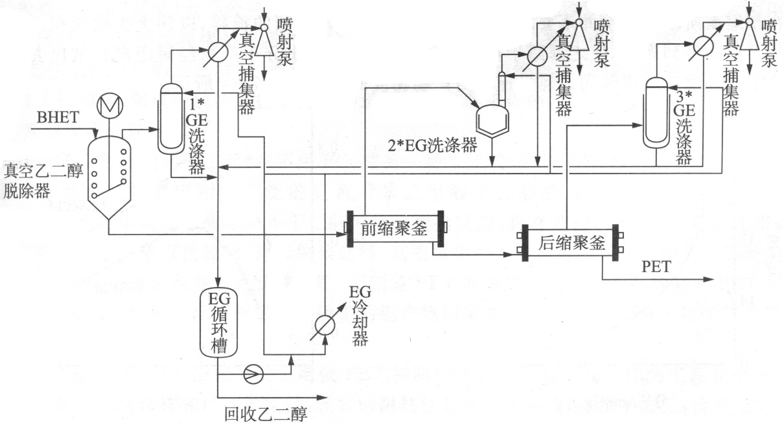
酯交换法
点击添加文本
点击添加文本
点击添加文本
0.7-1.0 mbar的真空度；
聚合度>100
点击添加文本
1 mbar = 0.0001MPa = 0.075mmhg = 0.001个大气压
8-50 mbar的真空度；
聚合度25-35
转化率>99%

Slide 49
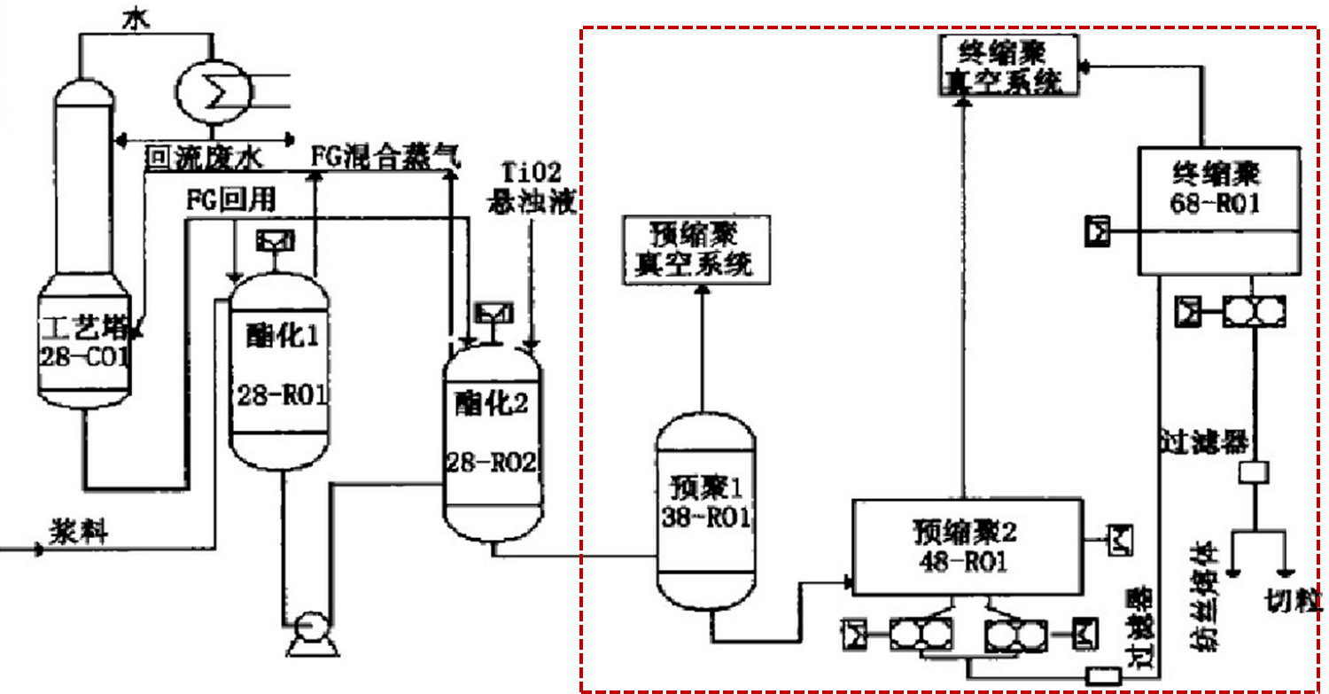
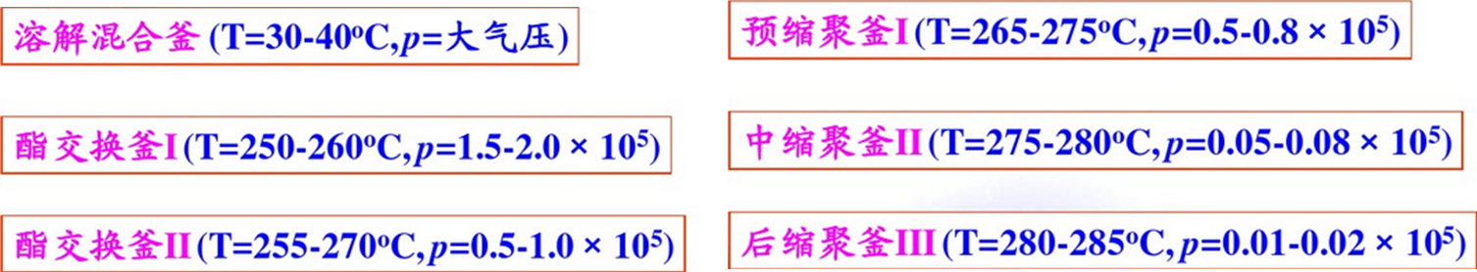
直接酯化法

Slide 50
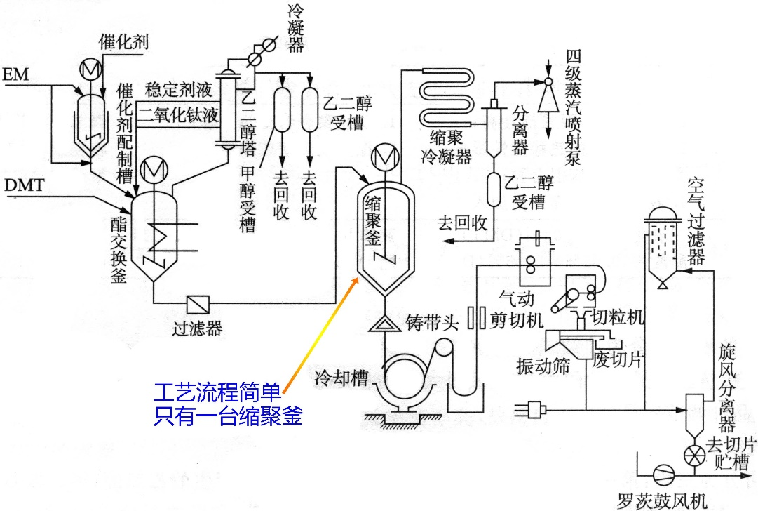
缩聚方式—间歇缩聚
点击添加文本
点击添加文本
点击添加文本
点击添加文本

Slide 51
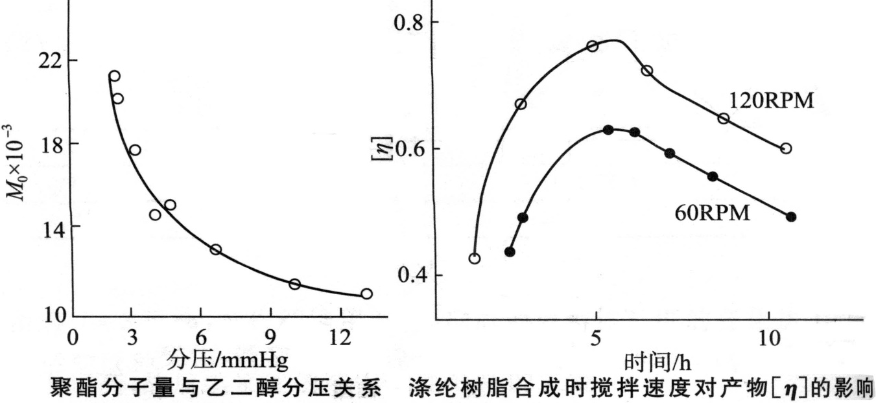
5. 缩聚工艺控制
小分子副产物的除去
采取强有力的抽真空系统
用激烈搅拌加大小分子副产物的扩散面积
预聚阶段真空度要求不高，而是采用剧烈搅拌，加大扩散面积
点击添加文本
点击添加文本
点击添加文本
点击添加文本

Slide 52
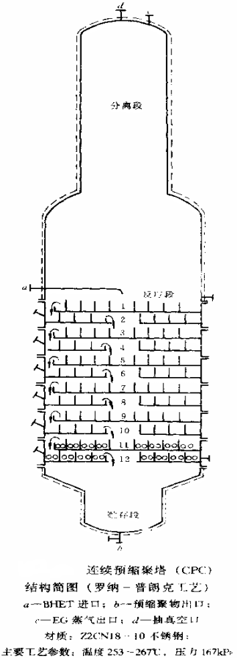
5. 缩聚工艺控制
改善反应器结构
预缩聚反应器通常为立式反应釜和塔
上部装有分离塔（柱）或捕集器，以防止物料由酯化反应器进入预缩聚反应器。
由于减压闪蒸逸出的蒸汽夹带低聚物。
中下部装有加热管，以适应缩聚反应工艺。
黏度不太大的熔体可在塔内的垂直管中自上而下做薄层运动，以提高EG蒸发面积
点击添加文本
点击添加文本
点击添加文本
点击添加文本

Slide 53
5. 缩聚工艺控制
后聚阶段，黏度大，采用卧式缩聚釜。搅拌器为多翼式、圆盘式搅拌器，物料在搅拌时表面不断得到更新，扩大小分子副产物蒸发面积
点击添加文本
在该釜的横卧式中心轴上安装有多层螺旋片，可推动物料前进；
在螺旋片间，另有数层网片，可增加EG蒸发表面，有助于EG的排除；
点击添加文本
点击添加文本
点击添加文本
卧式熔融缩聚釜结构

Slide 54
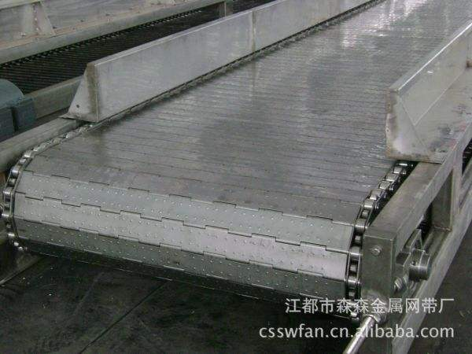
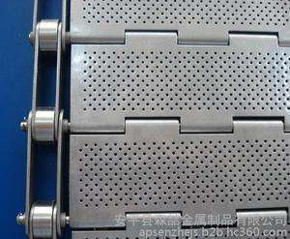
5. 缩聚工艺控制
薄层法受到重视，将预聚物以极薄的厚度涂布在连续运动的金属带上，于一定真空度及温度下反应，通过较大的表面积，有利于副产物逸出
通入惰性气体（N₂、CO₂）带走小分子副产物
点击添加文本
点击添加文本
点击添加文本
点击添加文本

Slide 55
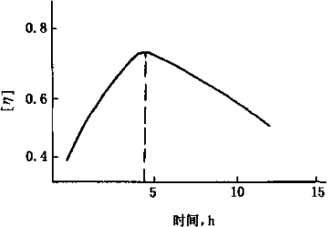

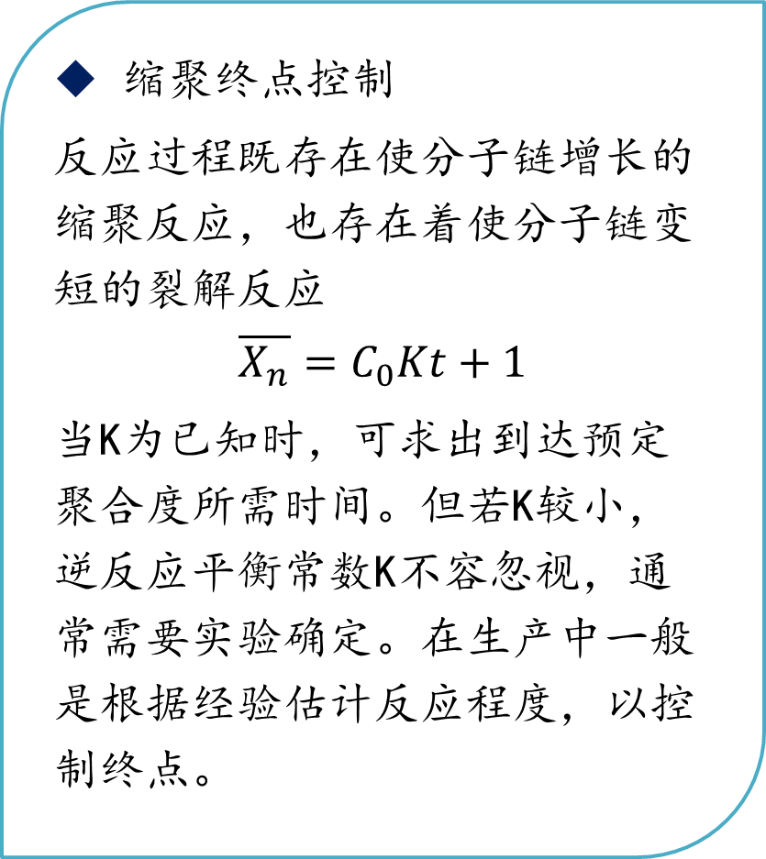
5. 缩聚工艺控制
缩聚终点控制
反应过程既存在使分子链增长的缩聚反应，也存在着使分子链变短的裂解反应
$$\overline{X_{n}}=C_{0}Kt+1$$
当K为已知时，可求出到达预定聚合度所需时间。但若K较小，逆反应平衡常数K不容忽视，通常需要实验确定。在生产中一般是根据经验估计反应程度，以控制终点。
点击添加文本
点击添加文本
点击添加文本
点击添加文本

Slide 56
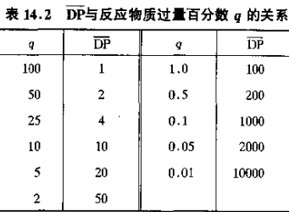
6.熔融缩聚反应影响因素
配料比的影响
当[COOH]/[-OH]=1时，把小分子除尽，理论上可以得到很大的分子；但是当比例为1:2时，
即使把水分子全部除尽，也只能获得低分子产物
点击添加文本
点击添加文本
点击添加文本
点击添加文本

Slide 57
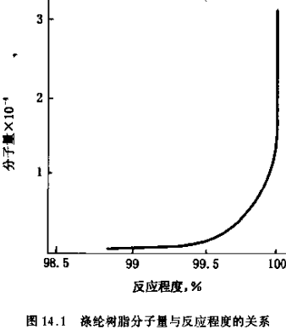
6.熔融缩聚反应影响因素
反应程度P的影响
工业上要得到使用价值的PET，其Mw为1万-3万以上，这时P为99~99.5%或以上
点击添加文本
点击添加文本
点击添加文本
点击添加文本

Slide 58
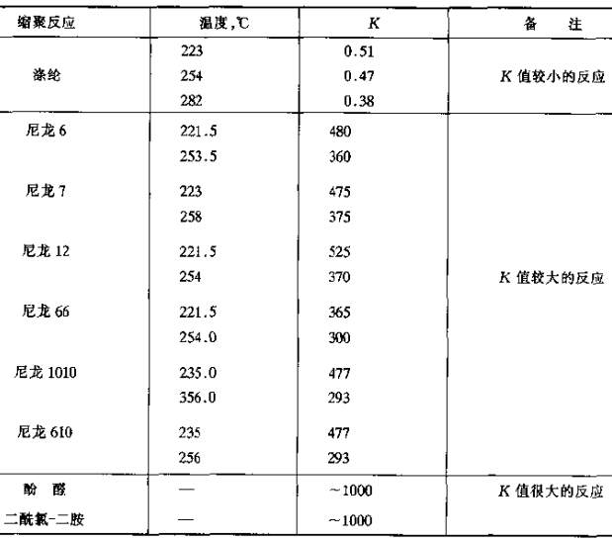
6.熔融缩聚反应影响因素
平衡常数K的影响
K越小，逆反应越强，越需要把小分子副产物排干净
点击添加文本
点击添加文本
点击添加文本
点击添加文本

Slide 59
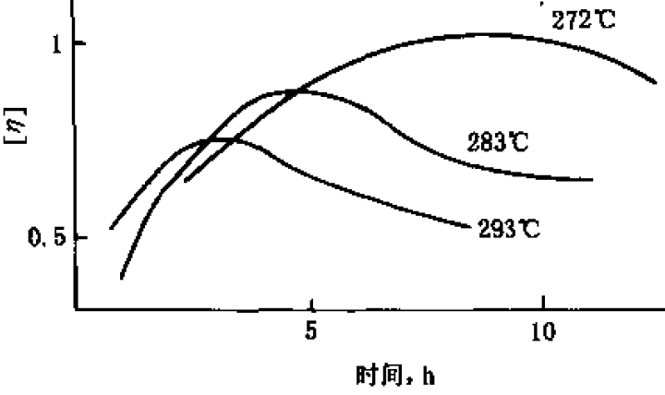
6.熔融缩聚反应影响因素
反应温度T的影响
T既影响反应速率，又影响K。
T↑，反应速率↑；
但T过高会引起挥发、分解；
先高温反应缩短反应时间及提高分子量，再适当降低反应温度。
点击添加文本
点击添加文本
点击添加文本
PET的[η]与缩聚反应温度及时间的关系
点击添加文本

Slide 60
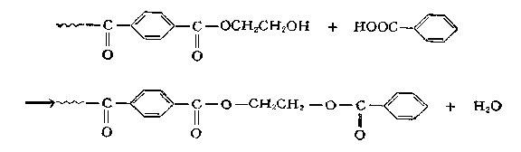
6.熔融缩聚反应影响因素
杂质的影响
杂质影响配料比从而影响分子量
还影响反应速度、产物结构，甚至可能进入主链
例如对苯二甲酸中可能有苯甲酸杂质，易引起封端作用
氧则引起氧化降解、交联，颜色变黄，变脆
点击添加文本
点击添加文本
点击添加文本
点击添加文本

Slide 61
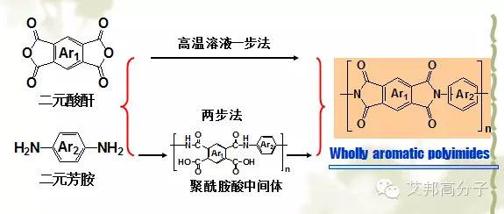
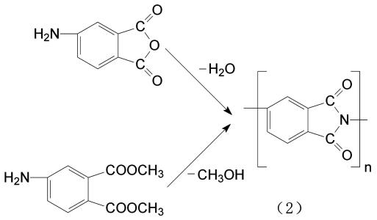
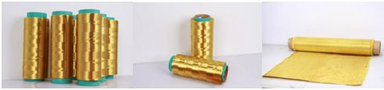
7.3 溶液缩聚
将单体溶解在适当溶剂中进行缩聚反应。规模仅次于熔融缩聚，适用于耐高温材料如聚砜、聚酰亚胺等合成。
点击添加文本
点击添加文本
点击添加文本
点击添加文本

Slide 62
1.溶液缩聚的特点及分类
特点
降低体系温度和粘度，有利于热量交换，反应平稳。
点击添加文本
不需要高真空度；可将小分子副产物共沸除去。
缩聚产物可直接制成清漆、成膜材料、纺丝。
点击添加文本
溶剂存在
能用熔融缩聚生产的缩聚物一般不用溶液缩聚生产
点击添加文本
使用溶剂后，工艺复杂，需要分离、精制、回收。
点击添加文本
生产成本较高。溶剂大多有毒，易燃，污染环境。

Slide 63
1.溶液缩聚的特点及分类
分类
按反应温度分
高温溶液缩聚
低温溶液缩聚
溶液
缩聚
可逆溶液缩聚
均相溶液缩聚
非均相溶液缩聚
不可逆溶液缩聚
按反应性质分
按产物溶解情况分

Slide 64
2. 溶剂的作用
对单体和聚合物的溶解性好，使难熔的单体原料溶解为溶液以促进化学反应。
降低反应温度和体系的粘度，使反应条件稳定。
溶剂沸点应高于设定的聚合反应温度。
直接应用时，可作粘合剂或涂料的溶液。
点击添加文本
点击添加文本
点击添加文本
点击添加文本

Slide 65
2. 溶剂的作用
可与反应生成的小分子副产物形成共沸物带出反应体系，或与小分子化合物发生化学反应以消除小分子副产物。
在癸二酸与己二醇反应中，生产的水采用不同的溶剂得到的分子量不同
点击添加文本
点击添加文本
溶剂 | 沸点℃ | 水的溶解度 | 分子量
二氧六环 | 101 | ∞ | 0
苯 | 80 | 0.07 | 30000
对二甲苯 | 139 | 几乎不溶 | 33000
氯苯 | 131 | 难溶 | 36000
甲苯 | 110 | 微溶 | 69000
点击添加文本
点击添加文本

Slide 66
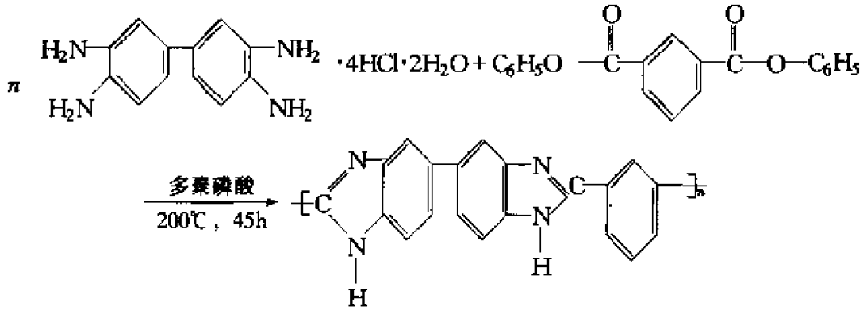
2. 溶剂的作用
可以起到缩合剂的作用
多聚磷酸在制备芳族杂环聚合物时，常用作溶剂，此时兼有促进脱水的缩合剂的作用。
点击添加文本
点击添加文本
点击添加文本
点击添加文本
聚苯并咪唑

Slide 67
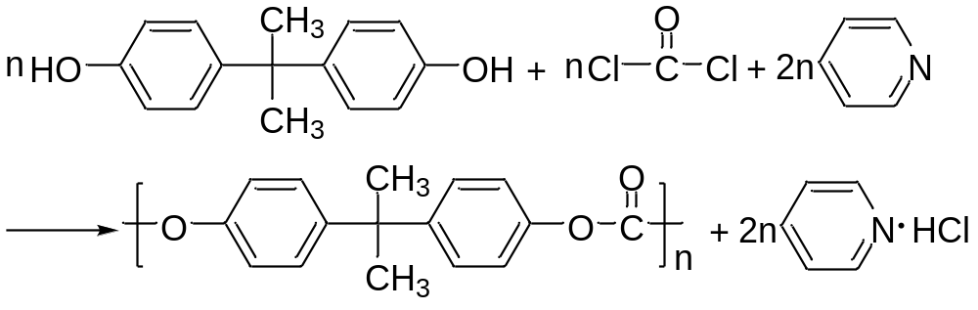
2. 溶剂的作用
起到催化剂的作用
在有HCl产生的反应中，如不排出，会与反应物二元胺其反应，可加入叔胺等有机碱与HCl反应，并起到催化剂作用，吡啶兼有三种功能
光气法制PC中，起到酸接受体作用
点击添加文本
点击添加文本
点击添加文本
缚酸剂
点击添加文本

Slide 68
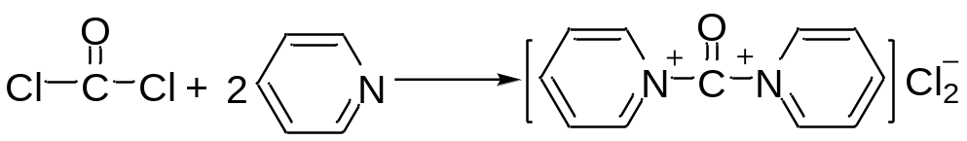
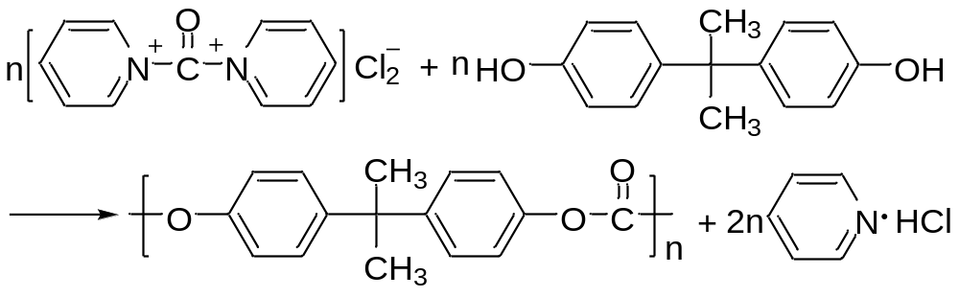
2. 溶剂的作用
吡啶是一种叔胺类物质，与光气形成离子化合物，起催化作用
此离子与双酚A的反应能力比碳酸衍生物大得多
催化剂
点击添加文本
点击添加文本
点击添加文本
点击添加文本

Slide 69
3.均相溶液缩聚工艺
主要用于结构比较复杂的芳香族聚合物和杂环聚合物生产。
生产方式：一般采用间歇法操作。
反应装置：同一个聚合釜。
要控制好单体的浓度。
C↓，反应速率↓，M_{w}下；C↑，黏度↑，不利于反应
点击添加文本
点击添加文本
点击添加文本
点击添加文本

Slide 70
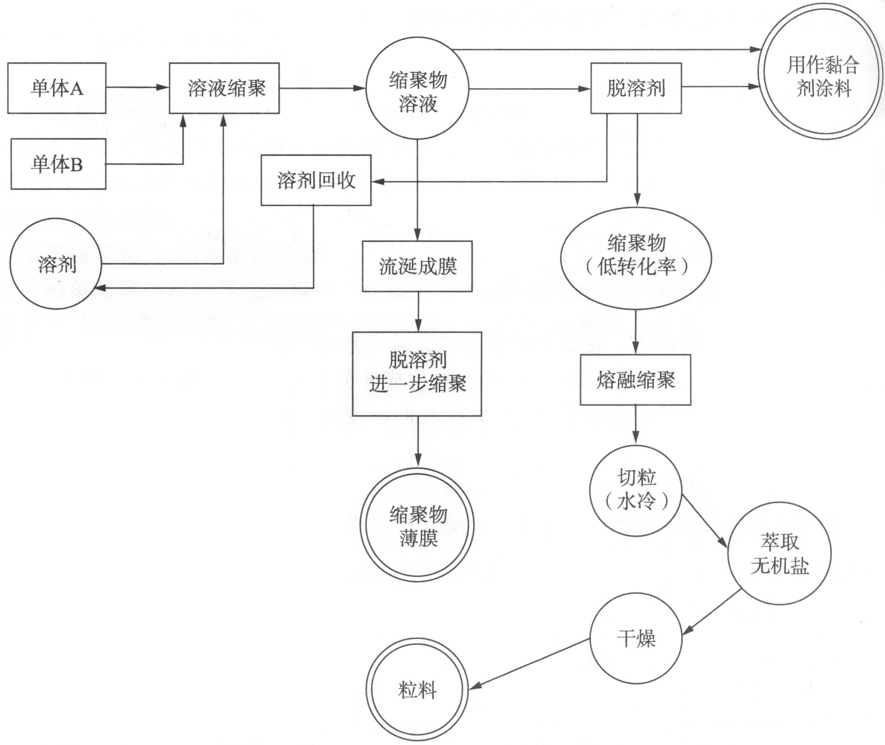
均相溶液缩聚工艺
点击添加文本
点击添加文本
点击添加文本
点击添加文本

Slide 71
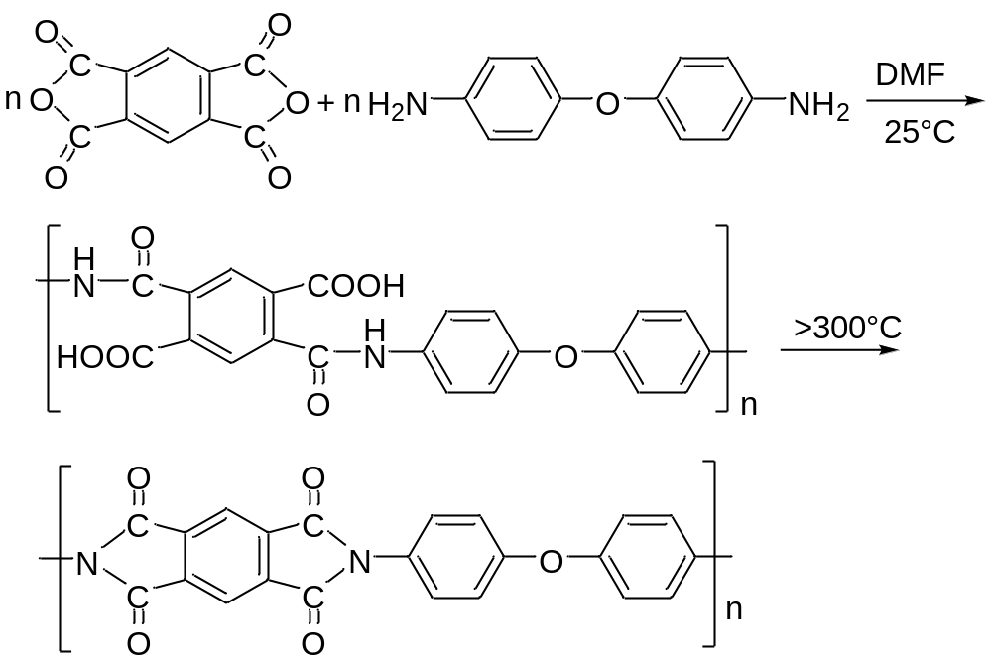
聚酰亚胺成型
先是溶液聚合生成可溶的聚酰胺酸
流涎成膜挥发溶剂，高温处理
点击添加文本
点击添加文本
点击添加文本
点击添加文本

Slide 72
4.非均相溶液缩聚工艺
非均相溶液缩聚主要制备耐高温的芳香族树酯。
生产工艺较简单，反应结束后过滤、干燥即可得产品。
由于缩聚物沉淀出来后难于继续进行缩聚反应，因此产品的分子量受到制约，取决于链增长过程与沉淀过程之间的竞争。
点击添加文本
点击添加文本
点击添加文本
点击添加文本

Slide 73
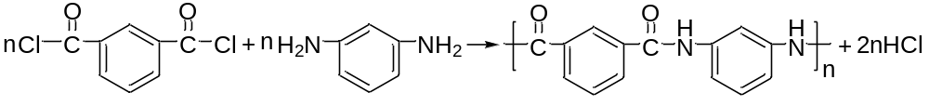
5.间苯二甲酰间苯二胺的合成
原料：间苯二甲酰氯+间苯二胺
缩聚物的合成采用低温溶液缩聚法，等摩尔比
点击添加文本
点击添加文本
在搅拌下将间苯二胺溶于二甲基乙酰胺中冷却到0~5℃，加入等量的酰氯，反应一定时间即可出料，得到的树脂溶液可直接进行湿法纺丝，凝固浴为硫氰酸钙的二甲基乙酰胺水溶液
点击添加文本
点击添加文本

Slide 74
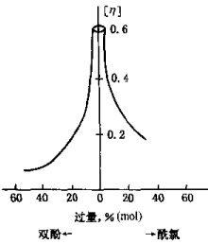
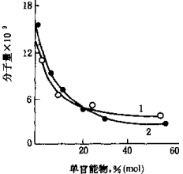
6.影响因素
单体比例和单官能团的影响
点击添加文本
点击添加文本
点击添加文本
在二甲苯基甲烷溶剂中缩聚时，一种单体过量对分子量影响
以硝基苯为溶剂制备聚氨酯溶液缩聚中，单官能团的加入对分子量影响
点击添加文本

Slide 75
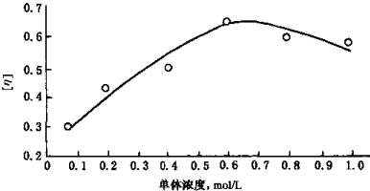
6.影响因素
反应程度P的影响
由于溶剂因素的影响，特别是在高沸点溶剂中，后期会发生一些副反应，偏离理论上的线性关系
单体浓度的影响
单体浓度不易过低和过高，有一个最佳范围，可通过实验来确定
点击添加文本
点击添加文本
点击添加文本
对苯二甲酰氯与二酚基丙烷在二甲苯甲烷进行溶液缩聚时的单体浓度与分子量关系
点击添加文本

Slide 76
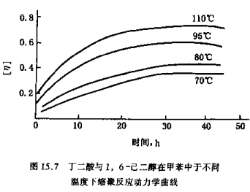
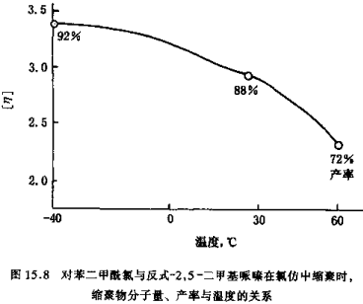
6.影响因素
反应温度的影响
不太活泼的，升温有利于增加Mw和产率
活泼的，室温或更低温才有利于增加Mw和产率
点击添加文本
点击添加文本
点击添加文本
点击添加文本

Slide 77
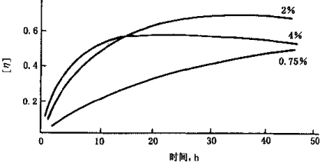
6.影响因素
催化剂的影响
大多数溶液聚合无需催化剂，对于反应速率常数比较低的反应，需加入催化剂，但催化剂过多会封住增长链的部分羟基导致Mw↓
点击添加文本
点击添加文本
点击添加文本
点击添加文本
催化剂对甲苯磺酸浓度与聚己二酸己二酯Mw关系

Slide 78

7.4 界面缩聚
界面缩聚法：将两种单体分别溶于两种不互溶的溶剂中，再将这两种溶液倒在一起，在两液相的界面上进行缩聚反应，聚合产物不溶于溶剂，在界面析出。
点击添加文本
点击添加文本
点击添加文本
点击添加文本

Slide 79


2.界面缩聚的类型
点击添加文本
液-液界面缩聚
点击添加文本
点击添加文本
气-液界面缩聚
点击添加文本

Slide 80
2.界面缩聚的类型
静态液面缩聚：两种可发生缩聚反应单体的水相与有机相静置分为两层液体时，在界面上发生反应。
点击添加文本
接触的界面极为有限，无实际意义
点击添加文本
动态液面缩聚：在搅拌力的作用下使两相中的一相为分散相，另一相为连续相，类似与悬浮聚合。
点击添加文本
两相接触面积大大增加，界面层可以不断更新，促进了缩聚反应，可用于实际应用
点击添加文本

Slide 81
7.4 界面缩聚特点
主要适用于分别存在于两相中的两种反应活性高的单体之间的缩聚反应。
发生在气-液相、液-液相、液-固相界面之间，实际应用以液-液相界面反应为主。主要用来生产聚碳酸酯、芳香族聚酰胺以及芳香族聚酯等。
点击添加文本
点击添加文本
点击添加文本
点击添加文本

Slide 82
1.界面缩聚的主要特点
界面缩聚是一种不平衡缩聚反应。小分子副产物可被溶剂中某一物质所消耗吸收
界面缩聚反应速率受单体扩散速率控制
单体为高反应活性，聚合物在界面迅速生成，其分子量与总的反应程度无关
对单体纯度与功能基等摩尔比要求不严
反应温度低，可避免因高温而导致的副反应，有利于高熔点耐热聚合物的合成
需要大量溶剂，产品不易精制
点击添加文本
点击添加文本
点击添加文本
点击添加文本

Slide 83
3.界面缩聚过程反应特征
相界面性质对反应影响大
相界面的存在使缩聚过程中每一种反应（主副反应）都获得适宜的条件。
在二元胺与二元酰氯的缩聚反应中，
水相：中和HCl和溶解二元胺的适宜场所；有机相：溶解二元酰氯并溶胀聚酰胺；
相界面及其附近区域：链增长反应。
这样就减少了各个不同过程的相互干扰。
点击添加文本
点击添加文本
点击添加文本
点击添加文本

Slide 84

3.界面缩聚过程反应特征
相界面的表面张力具有重要作用。具有足够的界面张力是制得高分子量聚合物的必要条件。一般而言，产物的分子量随界面张力的增加而提高。
点击添加文本
点击添加文本
点击添加文本
界面缩聚的扩散性质：反应区域中单体的浓度比决定于单体向反应区域中扩散的速率
点击添加文本

Slide 85


4.界面缩聚的工艺特点
反应速度快
非均相反应体系
点击添加文本
点击添加文本
PPT模板下载：www.1ppt.com/moban/ 行业PPT模板：www.1ppt.com/hangye/
节日PPT模板：www.1ppt.com/jieri/ PPT素材下载：www.1ppt.com/sucai/
PPT背景图片：www.1ppt.com/beijing/ PPT图表下载：www.1ppt.com/tubiao/
优秀PPT下载：www.1ppt.com/xiazai/ PPT教程： www.1ppt.com/powerpoint/
Word教程： www.1ppt.com/word/ Excel教程：www.1ppt.com/excel/
资料下载：www.1ppt.com/ziliao/ PPT课件下载：www.1ppt.com/kejian/
范文下载：www.1ppt.com/fanwen/ 试卷下载：www.1ppt.com/shiti/
教案下载：www.1ppt.com/jiaoan/
点击添加文本
扩散速度比反应速度慢
点击添加文本

Slide 86
7.5 乳液缩聚
是在两液相中进行的，而聚合物的形成是在其中的一个相内进行的。
从聚合物的形成看属于均相体系
界面缩聚形成聚合物的反应是在两相界面，属扩散控制，乳液缩聚是在一相中进行，属动力学控制。
与溶液缩聚不同的是，一相与另一相间存在质量传递

Slide 87

点击添加文本
点击添加文本
点击添加文本
点击添加文本

Slide 88
1.乳液缩聚体系的组成
水相
作为分散介质，其中溶入单体二元胺、酸吸收剂，或盐析剂。水相在反应过程中一部分进入有机相，使反应中的HCl吸收到水中进行中和反应。
有机相
用来溶解酰氯，聚合物的生成反应也在此相。有机相必须是惰性、耐碱。
若在水中有一定溶解度，界面张力不太大，在搅拌下可以形成稳定的乳液
若完全不相溶，需要加入乳化剂或表活剂
点击添加文本
点击添加文本
点击添加文本
点击添加文本

Slide 89

1.乳液缩聚体系的组成
单体
二胺的分布系数$K_{1}={c_{有机}}/{c_{水}}≫1$
二酰氯分布系数$K_{1}={c_{有机}}/{c_{水}}→∞$
酸吸收剂分布系数$K_{2}={c_{有机}}/{c_{水}}→$0
聚合物形成在有机相内进行，副反应（中和反应、酰氯的皂化）在水中进行，消除了相互间的干扰，获得的分子量比界面缩聚大
点击添加文本
点击添加文本
点击添加文本
点击添加文本

Slide 90
1.乳液缩聚体系的组成
酸吸收剂
主要是能与HCl进行中和反应，通常采用碳酸盐，而不是NaOH，因NaOH碱性太强，易使酰氯水解；而且NaOH易溶于四氢呋喃
盐析剂
保证酸吸收剂溶于水而不是进入有机相
点击添加文本
点击添加文本
点击添加文本
点击添加文本

Slide 91
2.乳液缩聚的机理
与界面缩聚的扩散性质不同，聚合物的形成在一个相中进行，其规律类似于溶液缩聚。
Mw主要受链终止反应的限制
水解反应使Mw↓
单体在反应区非等量比
聚合物链从有机相中析出后不再增长
点击添加文本
点击添加文本
点击添加文本
点击添加文本

Slide 92

3. 乳液缩聚工艺特征
适应于高熔点难熔的聚合物。
不溶于水的两种单体也可用此法
它们不溶于水，能否用于界面缩聚？
溶于油水混合溶剂中，产物分子量高
点击添加文本
点击添加文本
点击添加文本
点击添加文本

Slide 93
3. 乳液缩聚工艺特征
可合成共缩聚物，具有起始混合物的理想结构。可选用分布系数相近的二元胺交替进料产生交替结构的共缩聚物
反应速度快，应用范围广
缺点是聚合物分离、溶剂回收再生等一系列过程，工艺复杂，生产效率低，单体精确计量
点击添加文本
点击添加文本
点击添加文本
点击添加文本

Slide 94
4. 聚间苯二甲酰间苯二胺
芳纶1313
间苯二甲酰氯：间苯二胺=1:1
间苯二甲酰氯：Na₂CO₃=1:1.2
有机相（环己酮）：水相=1.07:1
有机相中酰氯的浓度为0.28 mol/L
水相中二元胺的浓度为0.30 mol/L
两相温度2~5℃，反应温度5~18℃，搅拌数分钟处理，产率92%，相对黏度1.88
点击添加文本
点击添加文本
点击添加文本
点击添加文本

Slide 95
流程
水
聚间苯二甲酰间苯二胺
间苯二胺
乳液缩聚
溶解
冷却
Na₂CO₃
点击添加文本
间苯二甲酰氯
溶解
冷却
点击添加文本
环己酮
T_{g}=270℃，可在200℃下长期使用。在260℃持续使用1000 h后仍能保持原强度的67-70%。耐酸碱，但不能长期接触。抗燃烧抗辐射，其纤维是目前所有耐高温纤维中产量最大，应用面最广的一种
点击添加文本
点击添加文本

Slide 96
7.6 固相缩聚
反应温度在T_{g}<T<T_{m}，单体或预聚体在固态条件下的缩聚反应
在缩聚反应之前，预聚体要进行结晶造粒，以达到一定的结晶度，防止颗粒粘结
主要应用于两种情况：结晶性单体或某些预聚物
点击添加文本
点击添加文本
点击添加文本
点击添加文本

Slide 97
7.6 固相缩聚
根据Zimmerman的二区模型，固相缩聚的反应颗粒中存在晶区和非晶区，大分子的重复单元以及非活性反应基团将被冻结在晶区，而链端基团，小分子，以及催化剂组分则被排斥到非晶区，使得反应基团的有效浓度大大增加，基团之间的相互碰撞频率加强，从而加快了聚合反应的速率，生成的小分子副产物则通过真空或者惰性气体流出反应体系，促使反应不断向产物方向进行，使产物分子量不断提高。
点击添加文本
点击添加文本
点击添加文本
点击添加文本

Slide 98
7.6 固相缩聚
固相缩聚一般由以下四个阶段组成：
预聚体内官能团的扩散相互靠近；
无定型区的缩聚反应；
小分子副产物从颗粒内部到表面的扩散；
小分子副产物从颗粒表面到气相的扩散；
点击添加文本
点击添加文本
点击添加文本
点击添加文本

Slide 99

2.单体
点击添加文本
点击添加文本
点击添加文本
点击添加文本

Slide 100
3.固相缩聚特点
表观活化能高、反应速率低
表观活化能越大，所需时间越长
固相缩聚与界面缩聚相同是扩散控制的过程
单体 | 活化能（kJ/mol）
 | 熔融态 | 固相
氨基庚酸 | 180 | 385
氨基壬酸 | 159 | 754
氨基十一碳酸 | - | 251
点击添加文本
点击添加文本
点击添加文本
点击添加文本

Slide 101
3.固相缩聚特点
固相缩聚的分子量相对于一般缩聚明显提高，力学性能有较大幅度提高，使其产品有广泛的应用领域
反应温度较低，有效抑制副反应的发生。固相缩聚反应温度低于熔点，其热降解反应的活化能较高，故固相缩聚中热降解等副反应的速率随温度下降会大幅削弱
反应能耗较低，工艺环保，流程简单。固相缩聚反应过程中无需使用溶剂，反应产物不需要提纯，也没有溶剂的回收，工艺十分环保；
固相缩聚反应既可以采用间歇操作也能连续化生产，因此反应器的选择余地很大
缺点：原料要达到一定细度，反应速度慢，小分子不易扩散
点击添加文本
点击添加文本
点击添加文本
点击添加文本

Slide 102
4.结晶性单体的固相缩聚
反应单体：环状二元酰胺、α或ω-氨基酸等
反应温度：通常低于结晶单体熔点约5-40ºC，熔点低的单体不适宜采用固相缩聚法制备缩聚物
反应时间：反应时间与单体种类相反应温度有关，可为数小时，数天甚至更长些。可加入催化剂促进反应
小分子副产物脱除：真空脱除、通惰性气体、共沸脱除等
点击添加文本
点击添加文本
点击添加文本
为了使物料受热均匀，将物料粉碎至20-25目大小悬浮于惰性液体中进行反应
点击添加文本

Slide 103
5.预聚物的固相缩聚
以半结晶预聚物为起始原料，在其熔点以下进行固相缩聚从而提高其分子量的方法
主要用来生产分子量非常高和高质量的PET(涤纶)树脂、PBT (聚对苯甲酸丁二酯)树脂、尼龙6和尼龙66树脂等
点击添加文本
用一般的熔融缩聚方法难以得到所要求的高分子量
点击添加文本
将一般熔融缩聚法得到的适当分子量范围的产品出料后再进行固相缩聚则可避免上述缺点，且所用的反应设备简单。
点击添加文本
点击添加文本

Slide 104
5.预聚物的固相缩聚
生产工艺
反应装置：转鼓式干燥器、固定床反应器或流动床反应器
粒料大小：约为0.03 cm³
反应温度：因树脂种类而有差异，采用更高的反应温度可缩短反应时间，但应低于树脂熔点10-40℃，避免树脂颗粒产生粘结现象以及防止粘壁
脱除小分子副产物：采用通惰性气体的方法
点击添加文本
点击添加文本
点击添加文本
点击添加文本

Slide 105



6.低聚物PET的固相缩聚
粒径mm | 分子量
>7 | 26000
5-7 | 28800
3-5 | 30500
2-3 | 33600
≤2 | 38600
≤1 | 49000
点击添加文本
点击添加文本
点击添加文本
点击添加文本

Slide 106

7.文献上的PET固相缩聚
工艺流程
结晶器
PET 切片干燥结晶的主要目的是: 一除去切片中的水分，避免 PET 切片在进入固相缩聚塔后在高温条件下发生水解; 二提高其切片的结晶度和软化点，避免切片在进入固相缩聚塔后发生黏结。
点击添加文本
点击添加文本
点击添加文本
点击添加文本

Slide 107

（1）结晶器
切片自结晶器顶部进入，自上而下经多层搅拌，与空气充分接触后由底部流出。粉末自底部锥体筛网排出。
180℃左右空气由底部锥体对称切向进入设备内，与物料逆向流动，从罐顶流出。
点击添加文本
点击添加文本
点击添加文本
点击添加文本

Slide 108

（2）固相缩聚塔
点击添加文本
点击添加文本
点击添加文本
点击添加文本

Slide 109

8.美国 Bepex 公司的固相缩聚工艺
主要由预结晶器 、结晶器 、退火螺杆 、反应器和流化
床冷却器及气体净化系统 6 部分组成
采用卧式搅拌桨式预结晶器 , 采用夹套热油加热 , 搅拌桨将切片打向器壁吸收能量 , 加热油温度约为 220 ℃, 切片的温度为 175 ℃。 切片在结晶器中的停留时间约为 5 ～ 7 min , 可以通过调节出口处搅拌桨的几块叶片的角度来实现 。此外通入小流
量的氮气 , 带走水分和小分子 。
点击添加文本
点击添加文本
点击添加文本
点击添加文本

Slide 110

9. Buhler 的固相缩聚工艺
主要由预结晶器 、结晶器 、预热器 、反应器和冷却
器及气体净化系统组成
采用沸腾床预结晶器 , 切片在 180 ℃循环热空气的作用下进行干燥和结晶 , 切片温度控制在 150 ℃左右 , 停留时间约为 20 min 。切片在结晶器处于强烈的涌动状态 , 避免了切片的粘接 。结晶器采用卧式流化床结构 , 切片在气力作用下以平推流的形式从结晶器的一端向
另一端移动 , 仍采用 180 ℃的热空气加热 , 切片的温
度控制在 175 ℃左右 , 出口的结晶度约 40 %。
点击添加文本
点击添加文本
点击添加文本
点击添加文本

Slide 111

点击添加文本
点击添加文本
点击添加文本
点击添加文本

